Slide 1
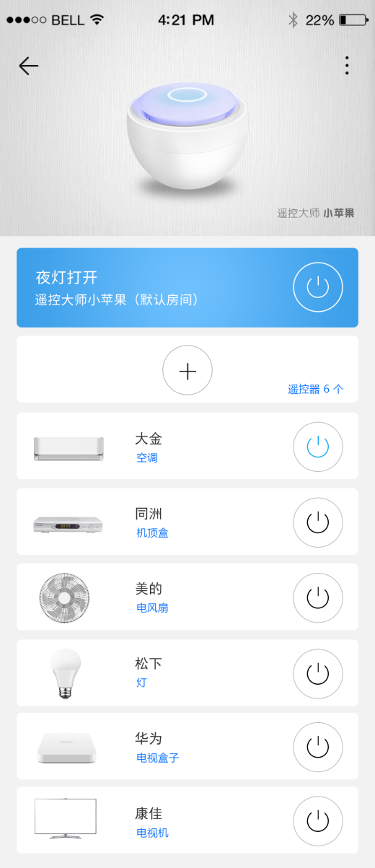
主菜单、创建遥控器
按键时震动

Slide 2
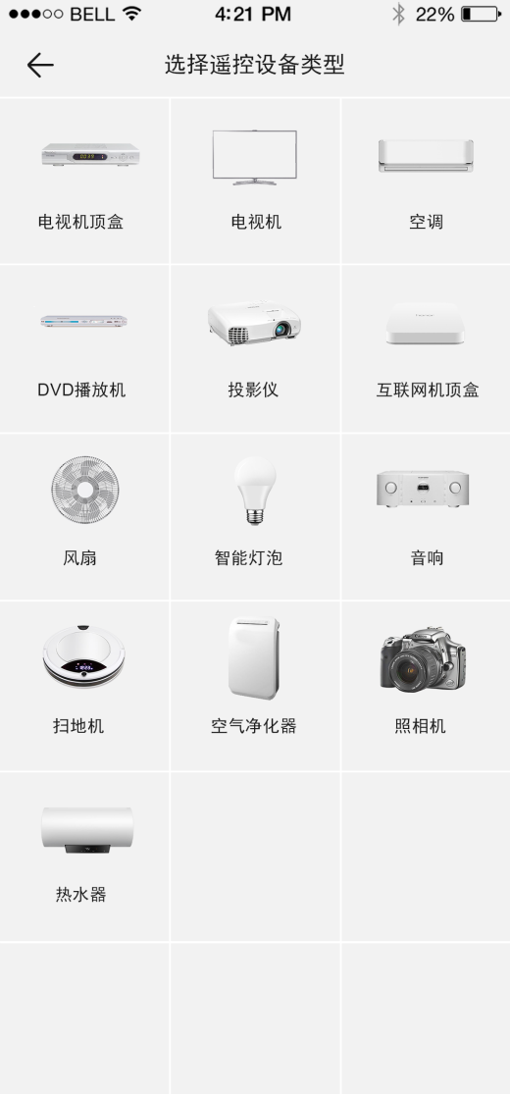
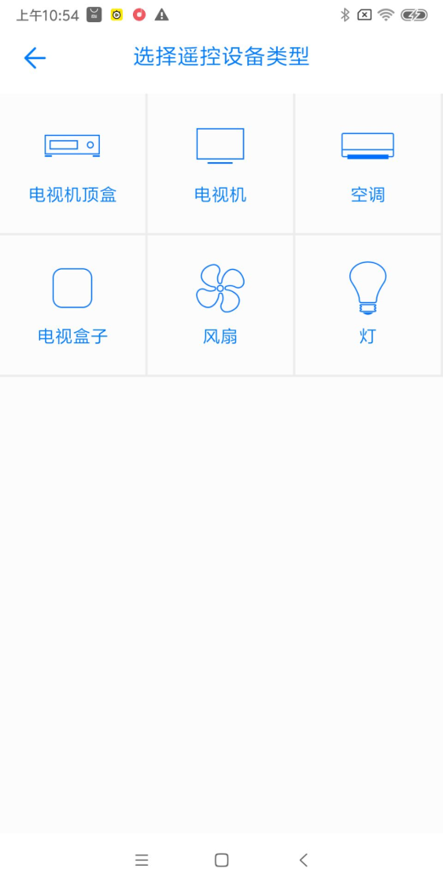
设备分类改为实物图
修改后式样 原式样
文字改为黑色，RGB=26
这条线也要有，白色RGB=255
文字改为黑色，RGB=26
背景改为浅灰色RGB=242
图标改为实体图标

Slide 3
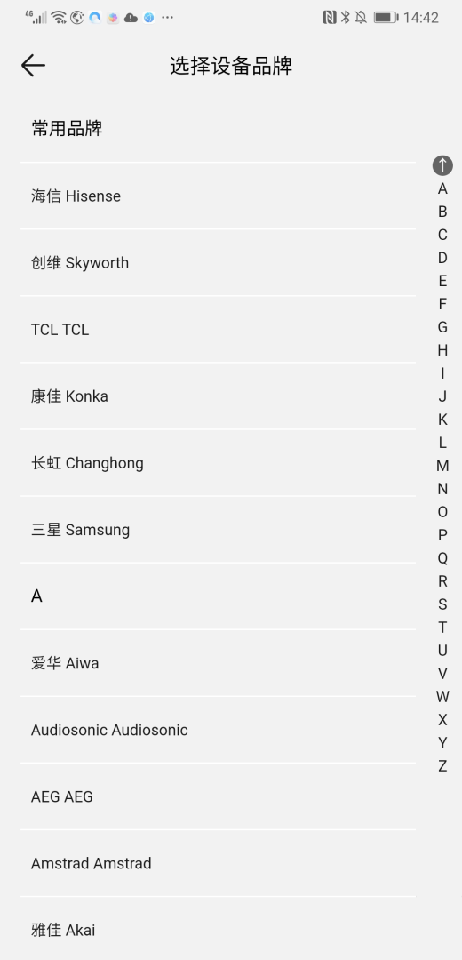
品牌选择列表
线改为白色RGB=255

Slide 4
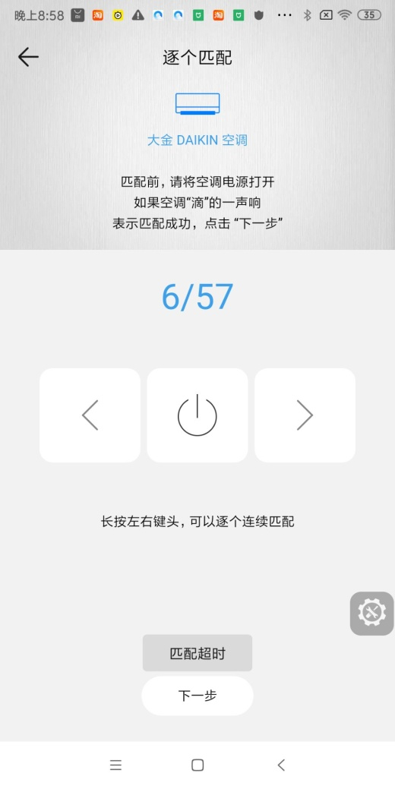
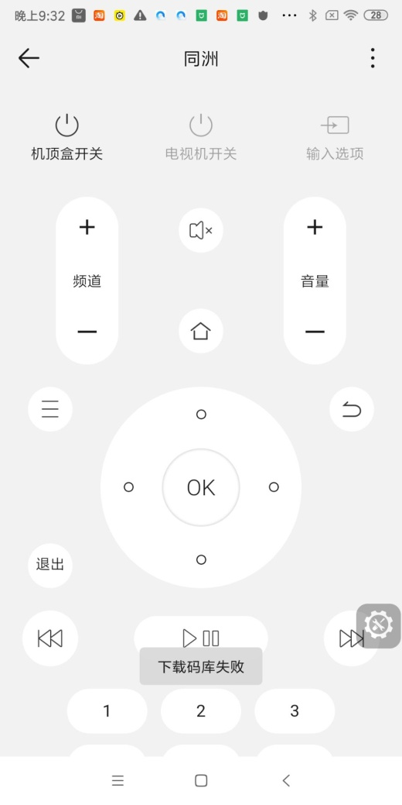
1、进入时，发第一个码
2、下载码库失败，多次重复仍然失败。
2、似乎下载失败好，它一直在尝试下载
HOME键后再启动，出现

Slide 5
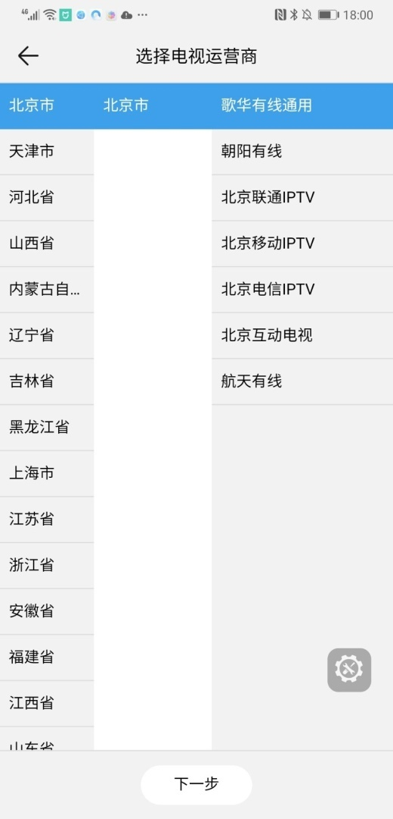
没有实现DPS定位到当前城市，然后列出该城市的运营商

Slide 6
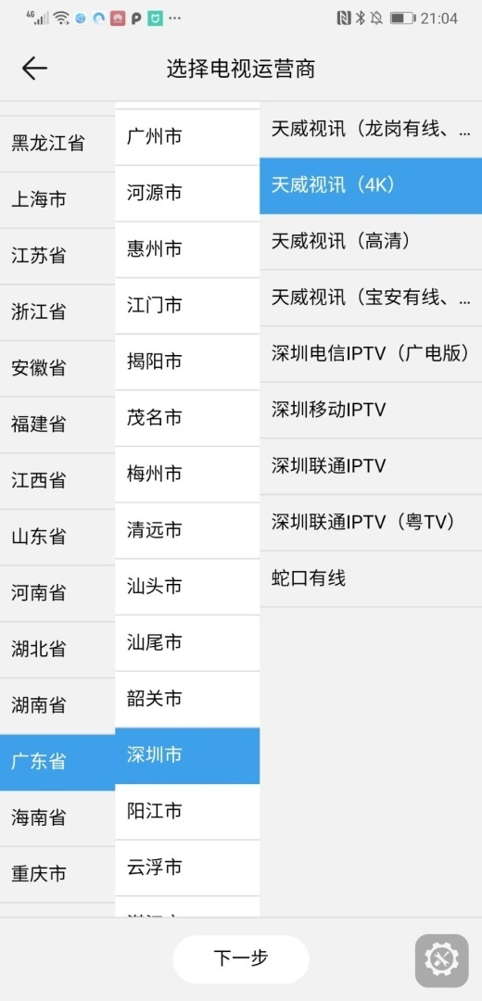
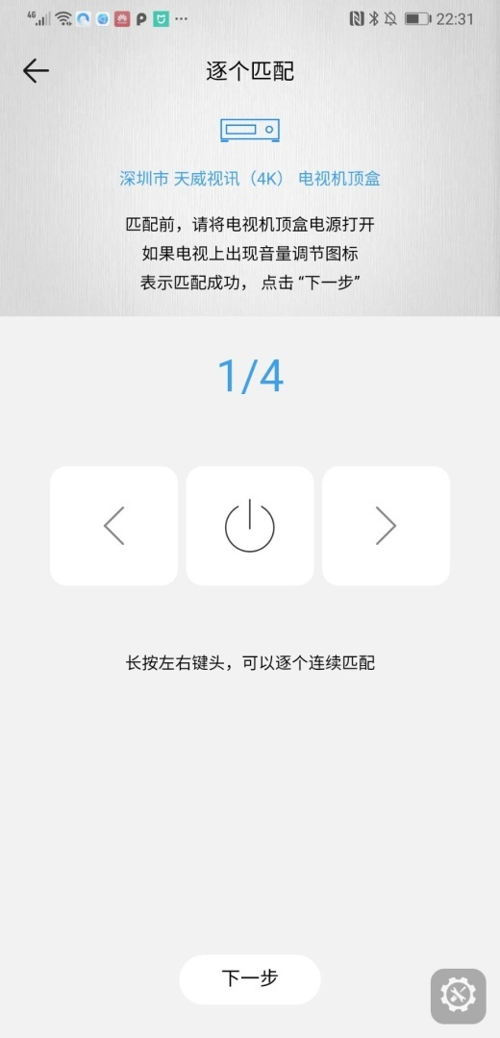
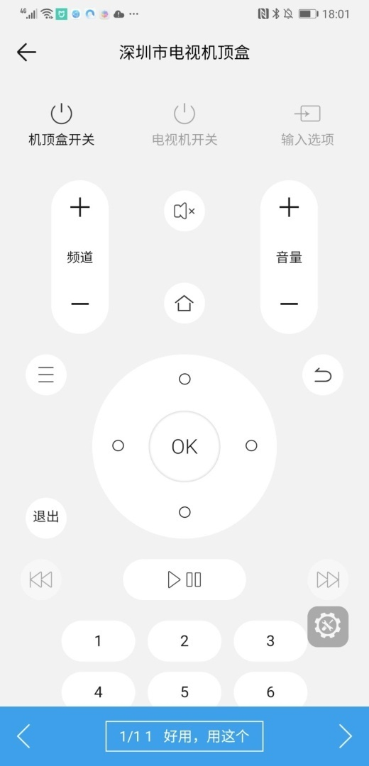
选择深圳市天威4K运营商，不应该会出现二级匹配
现在出现了二级运营商，这个数是不对的

Slide 7
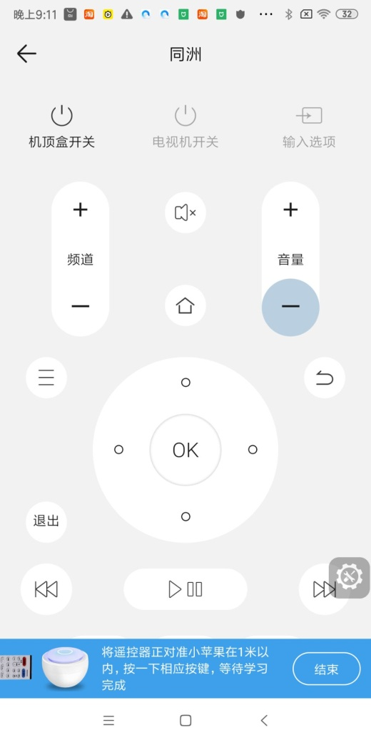
1、同洲机顶盒第2组（N8908/9101)，音量减无效
2、进入学习状态，指示灯闪烁，按实体遥控器无反应，学习失败。

Slide 8
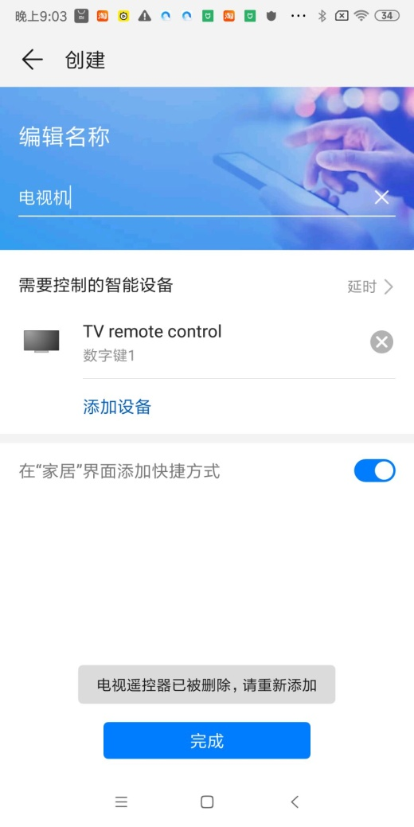
1、这个电视机的命名是英文的，与其它的不一样

Slide 9
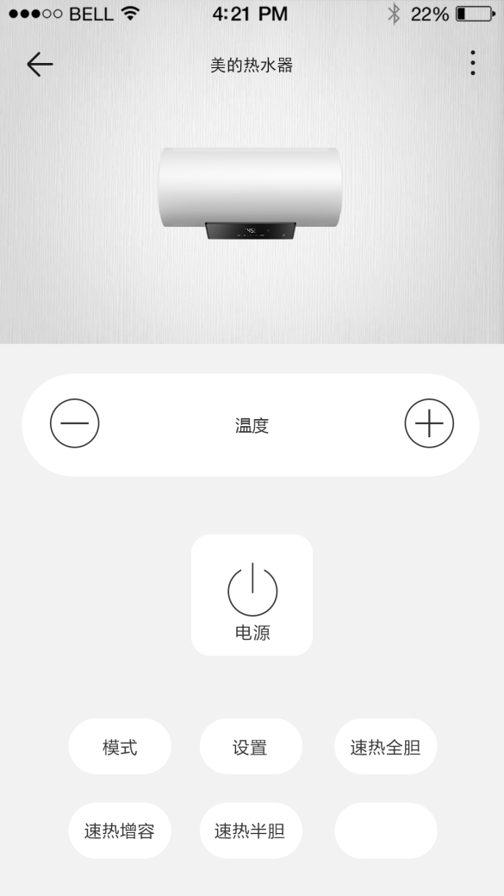
增加热水器遥控器
1、标准键
电源开关
温度加
温度减
其它都为扩展键
2、扩展键

